Slide 1
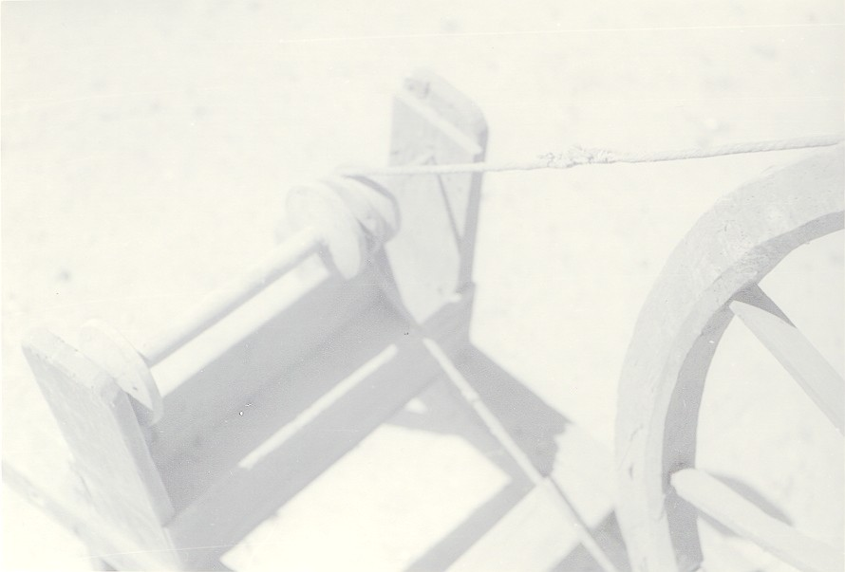
Die virtuelle Mittagsfrau
Daten - Flachs
Datensatz des Sorbischen Instituts Bautzen e.V.: 100 historische Fotographien von der Flachsherstellung
Erweitert um historische Fotographien von Gegenden in der Ober- und Niederlausitz ebenfalls vom Sorbischen Institut Bautzen, die bereits in der Fotothek in der SLUB Dresden bereitgestellt wurden
Idee - Folklore
Sage von der Mittagsfrau, die zwischen 12 und 1 auf die Felder kommt und die Menschen tötet, wenn sie ihr nicht Geschichten von und über den Flachs erzählen

Slide 2
Die virtuelle Mittagsfrau
Eine “Flachsmaschine”
Abgesehen von der Mittagsfrau gibt es viele Assoziationen zwischen Flachsen, Weben etc. und Kreativität, Schreiben
Idee: Es werden immer drei Fotos gleichzeitig angezeigt: eine Landschaft, ein Gerät, ein Foto, auf dem Menschen sind
Diese Auswahl dient als Inspiration für Geschichten, Texte, Gedanken, die direkt auf der Seite eingegeben werden
alle Texte sollen ins Ober- und Niedersorbische übersetzt werden, Übersetzungen in andere Sprachen sind erwünscht
ausbaufähig:
Mittagsalerts, zusätzliche Fotosammlungen zu anderen sorbischen Themen
Anwendung durch Witaj-Projekt in Kindergärten, Schulen und Gymnasien
Fortsetzung der Zusammenarbeit mit dem Sorbischen Institut in Bautzen

Slide 3
Die virtuelle Mittagsfrau
Technische Details I
89 Fotos (SI und Fotothek), 25024 Bildkombinationen, 2766 Animationen
Datensatz und OAI (URL für hochauflösende Bilder)
Orientierung an vergangenen Technologien
GIF Spezifikation 1987
Kein Javascript
Programmiersprache des Framework “aus den 1970ern”

Slide 4
Die virtuelle Mittagsfrau
Technische Details II
Orientierung an den manuellen Mühen des Flachsanbaus
Manuelle Erstellung der Animationen mit numpy, einer Bibliothek für wissenschaftliche Datenverarbeitung
Weiteres: FFMPEG, imagemagick, gifsicle, Python, Go, GIFV aka MP4 und webm

Slide 5
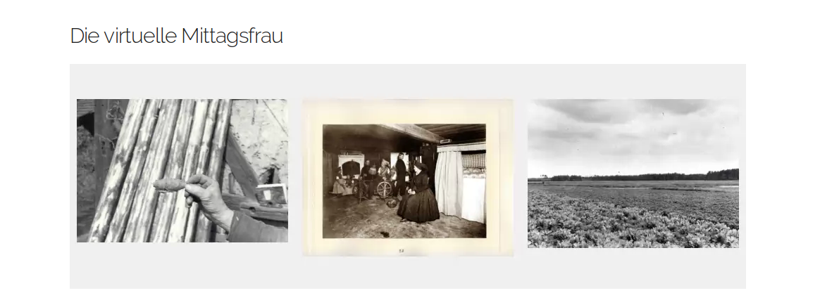
http://www.mittagsfrau.de/

